Slide 1

Módulo: Inglés Técnico III
Docente: Carla Ossandón

Slide 2
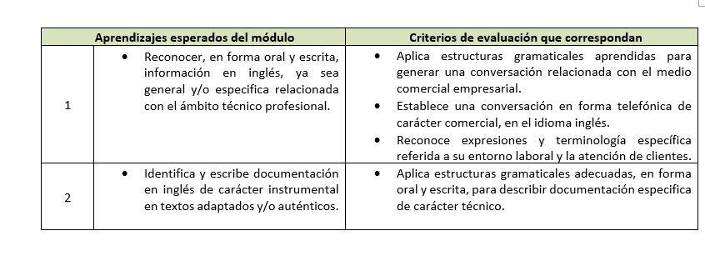
Programa del módulo

Slide 3
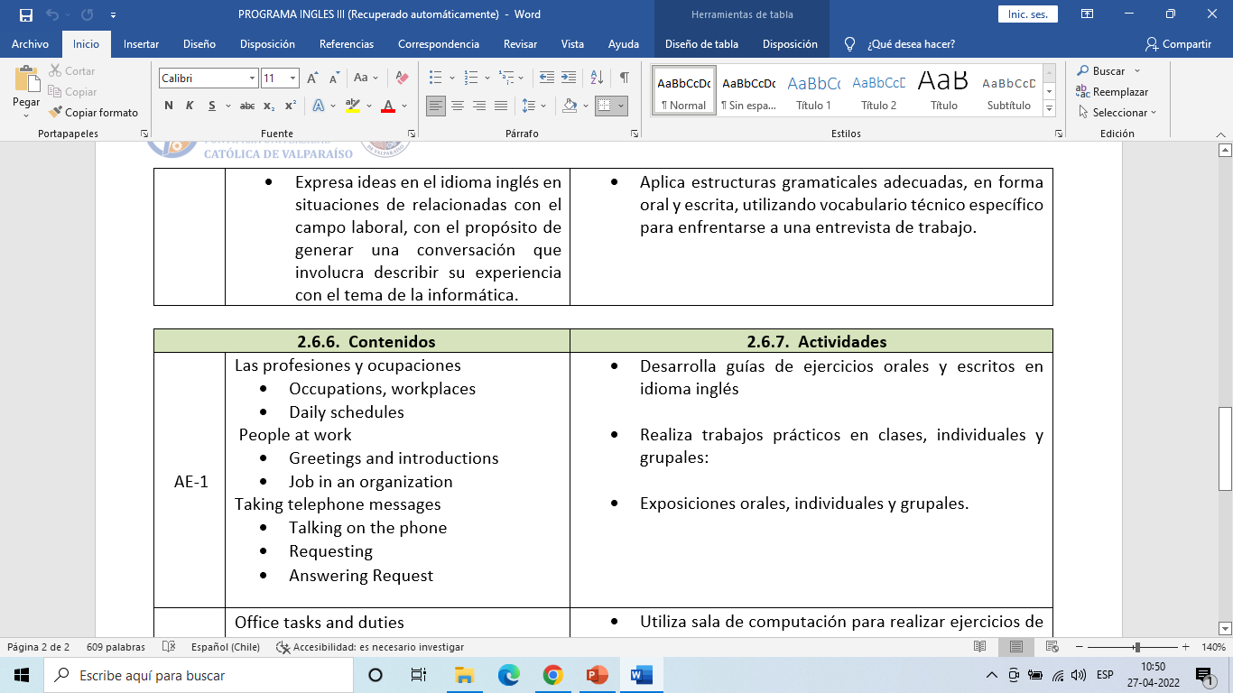

Slide 4
EVALUACIONES
Evaluación N°1: 4 de Mayo
Evaluación N°2: 1 de Junio
Evaluación N°3: 6 de Julio
Examen N°1: 20 de Julio
Examen N°2: 27de julio

Slide 5


